Slide 1
Programlanabilir Yüksek Akım Alarmı ve Devre Kesici
Hazırlayan : Umut Çetin SAĞDIÇOĞLU - 20893114
Proje Danışmanı : Prof. Dr. Emin AKATA

Slide 2
Sunum İçeriği
Proje Tanımı
Hedefler
Proje Blok Şeması
Akım Ölçüm Yöntemleri
Hall-Effect Sensör
Yapılan Ölçümler

Slide 3
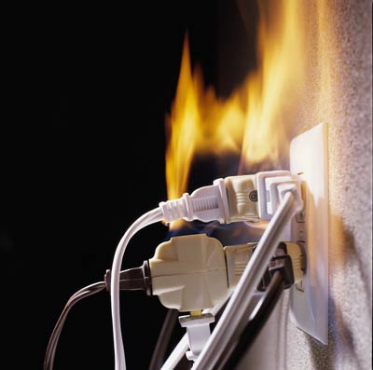
Proje Tanımı
Elektrik şebekesinden, belli bir fazdan çekilen akımın, programlanabilir olarak öngörülen miktardan yüksek olması halinde alarm veren ve/veya akımı kesen bir sistem tasarlanacaktır.
Akım elektromanyetik olarak algılanacak ve sistem mikroişlemci tabanlı olacaktır.

Slide 4
Hedefler
Birinci Yarıyıl Hedefleri
Bir elektrik şebekesindeki hattan geçen akımın yaratacağı elektromanyetik alanın, nasıl algılanabileceği ve geçen akımın büyüklüğünü kestirmede nasıl kullanılabileceği araştırılacaktır.
Oluşturulacak test ortamında muhtelif yöntemler denenerek, en uygun yönteme karar verilecektir.
Amaca uygun algoritmalar geliştirilecektir.
İkinci Yarıyıl Hedefleri
Seçilen yöntem ve oluşturulan algoritmalar, bir mikroişlemci tabanlı yapıda kodlanarak denenecek
Bu yapı bir elektrik şebeke ortamında test edilecek
Tüm yapı, gerekli kullanıcı ara yüzü ile birlikte kurulup çalışır hale getirilecektir.

Slide 5
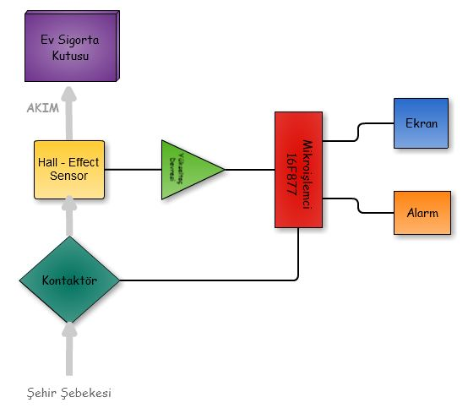
Blok Şema

Slide 6
Akım Ölçüm Yöntemleri
Akım Transformatörleri
Rogowski Bobini
Hall-Effect Sensör

Slide 7
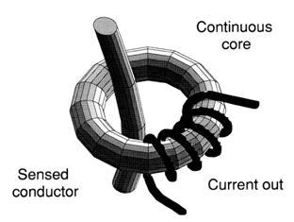
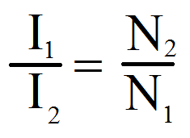
Akım Transformatörleri
Manyetik geçirgenliğe sahip bir malzemeden yapılmış toroid
Birincil ve İkincil sarım
Civardaki iletkenlerden fazla etkilenir
Manyetik kuplaj mükemmel olmaz
Örnek: 100:5 oran

Slide 8

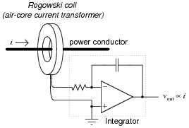
Rogowski Bobini
Manyetik olmayan bir çekirdek
Harici manyetik etkilerden daha az etkilenir
Akım geçtiğinde endüklenen gerilim düşüktür ve birincil gerilime göre 90 derece faz farkı vardır
Çıkış doğrusaldır
Geniş çalışma aralığı
Sadece AC ölçüm
Orta ve yüksek gerilimde kullanılır

Slide 9
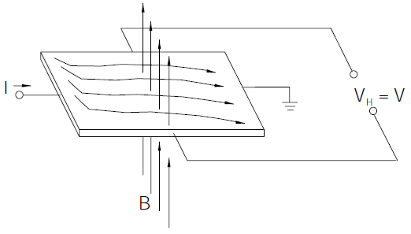
Hall Etkisi
Hall etkisi taşıyıcı yoğunluğu ve manyetik alan ölçümünde çok kullanışlıdır.

Slide 10
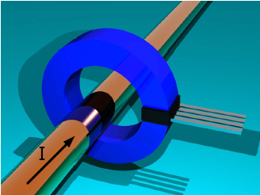
Hall–Effect Sensör
Analog Dönüştürücü (çıkışta voltaj okunur)
Manyetik ölçüm ile akım tahmini
AC ve DC ölçüm
Kablosuz ölçüm
Çıkış doğrusaldır
Çıkışta yükselteç ihtiyacı
Akım/Basınç/Akış/Hız sensörü uygulamaları

Slide 11
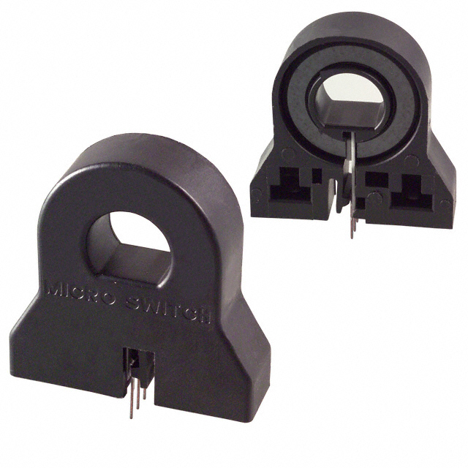
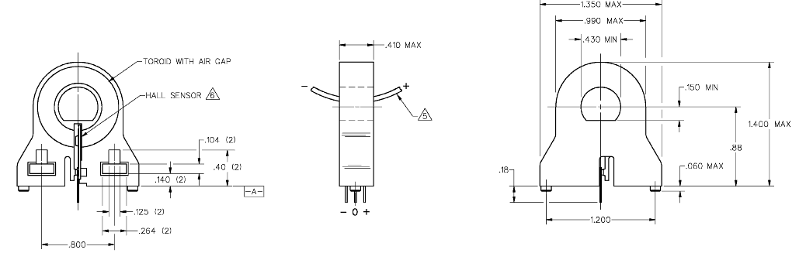
Hall–Effect Sensör
Honeywell CSLA 2CD
Ölçüm Aralığı :±72 A
Çıkış: Voltaj
AC-DC ölçüm
Hassasiyet: 32.7 mV
Besleme: 6V – 12V(DC)

Slide 12
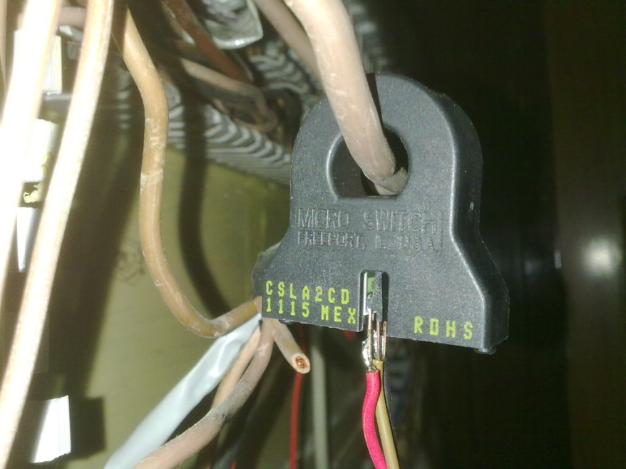
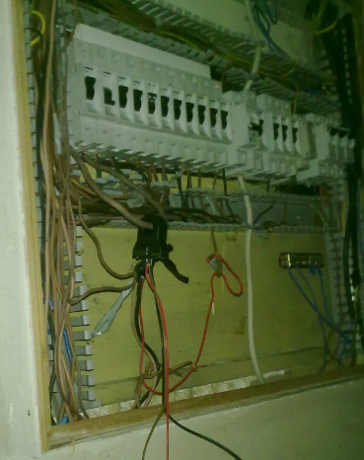
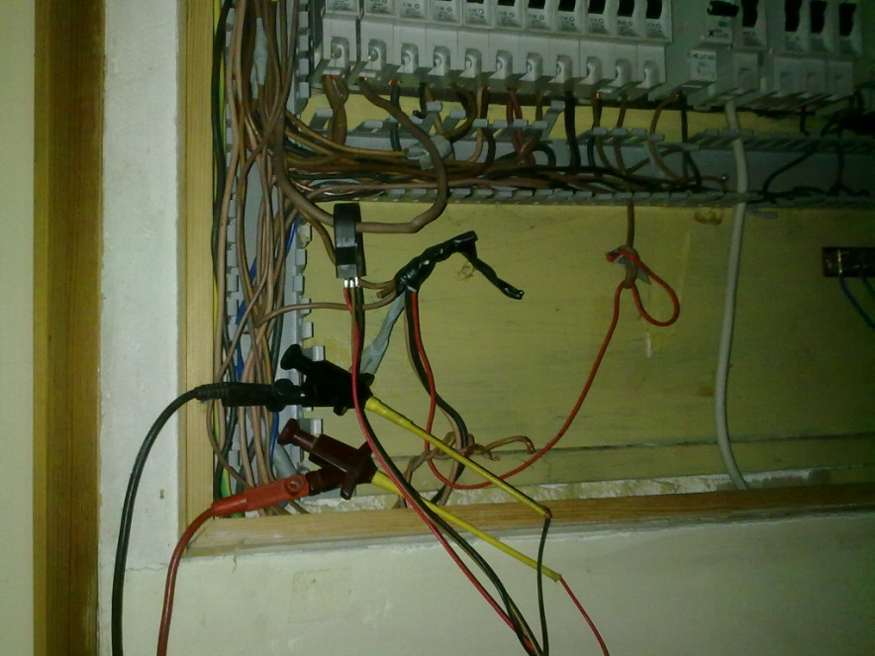
Yapılan Ölçümler

Slide 13
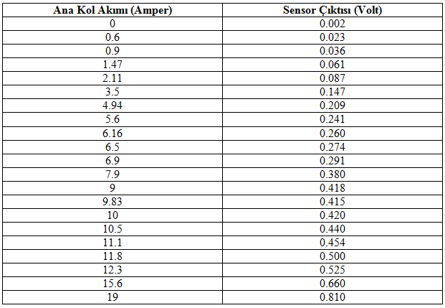
Yapılan Ölçümler
Sensör Besleme Voltajı 10V olarak ayarlandığında

Slide 14
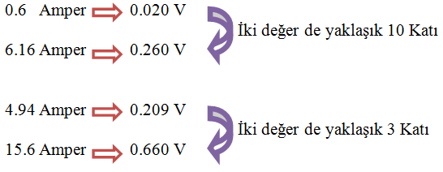
Yapılan Ölçümler
Örnek Ölçümler:
Sensör Doğrusaldır

Slide 15
1. Dönem Sonuna Kadar Yapılacak İşler
Akım ölçüm testi tekrarlanacak ve sensörün hata payı gözlemlenecek
Sensör çıkışı için yükselteç devresi tasarlanacak
Uygun yükselteç devresi eklenerek test yeniden yapılacak

Slide 16
Kaynakça
Hall Effect Sensors – Edward Ramsden
Remote Measurement of Electric Current Using Magnetooptic Technique – Sensors&Transducers Journal (Vol.93)
Honeywell Datasheets
www.320volt.com
www.federal.com.tr
www.emo.org.tr

Slide 17
Teşekkürler

